Slide 1
Проект: Внедрение цифровых технологий для оборудования тяговой подстанции
Государственное профессиональное образовательное учреждение
«Шилкинский многопрофильный лицей»
VIII Краевая выставка научно-технического творчества молодежи
«НТТМ Забайкальского края-2020»
Автор проекта: Тихенко А.А.
Руководитель проекта: Корчагина И.В.

Slide 2
Краткое описание QR-код
QR-код (англ. quick response — быстрый отклик) — матричный код (двумерный штрихкод), разработанный и представленный японской компанией «Denso-Wave» в 1994 году. В этот код можно «спрятать» самую разную информацию, состоящую из символов, цифр, спецсимволов.
Закодировать можно: адрес сайта, электронную визитку, номера телефонов, координаты местоположения и т. д.

Slide 3
Применение на тяговой подстанции
QR-Код можно использовать в работе на тяговой подстанции. Работник при необходимости может посмотреть нужную ему информацию, схему, допуски и т.д. Для создания QR-кода распечатать код и доступ в интернет с смартфона . Удобный в эксплуатации

Slide 4
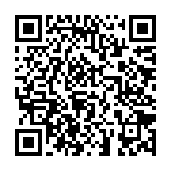
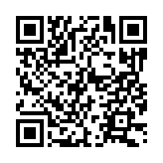
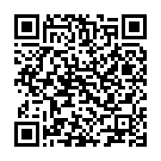
Пример QR-Кода

Slide 5
Спасибо за внимание

